Slide 1

Математические библиотеки и модули Python

Slide 2

План встречи
Циклы while
Модуль Math
Библиотека NumPy
Q&A

Slide 3
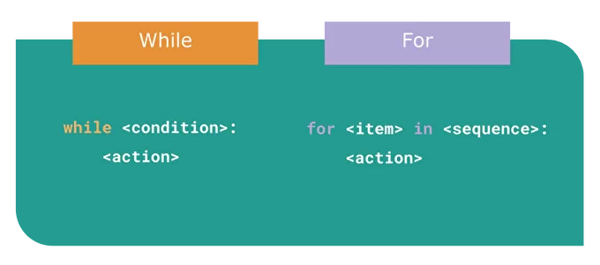
Циклы while
Циклы for и while позволяют выполнить одно и то же действие несколько раз подряд.
for используется если известно количество повторений
while используется в случаях, если количество повторений цикла заранее неизвестно.

Slide 4
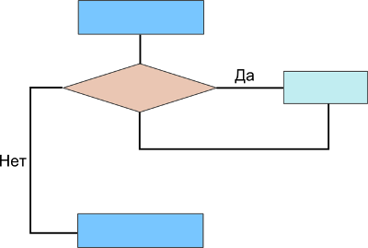
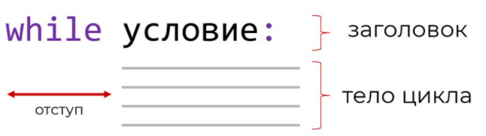
Циклы while
Цикл while повторяет команды, пока верно условие.

Slide 5
Циклы while
Вывод:
1
2
3
4
5
С помощью цикла while мы можем выполнять действия, пока условие верно.
Выводим i, до тех пор, пока i будет меньше 6:
i = 1
while i < 6:
print(i)
i += 1

Slide 6
Циклы while vs циклы for
# используем for
for i in range(101):
print(i)
# используем while
i = 0
while i < 101:
print(i)
i += 1
# используем for
for i in range(0, 100, 3):
print(i)
# используем while
i = 0
while i < 100:
print(i)
i += 3

Slide 7
Бесконечные циклы
Цикл while становится бесконечным в случае, когда условие цикла никогда не становится ложным.
Примером задачи, для реализации которой необходим бесконечный цикл, может быть, например, создание программы "Часы", которая бесконечно будет обновлять и отображать время.
Однако, часто бесконечный цикл является ошибкой начинающего программиста, который забыл добавить изменение условия цикла. Например:
num = 1
while num < 10 :
print(У нас бесконечный цикл!')
Не спешите запускать данный цикл, иначе ваша программа начнет бесконечное выполнение.

Slide 8
Оператор прерывания break
Иногда бывает нужно прервать выполнение цикла преждевременно. Оператор break прерывает ближайший цикл for или while.
Усовершенствуем с помощью оператора break программу, проверяющую число на простоту:
num = int(input())
flag = True
for i in range(2, num):
if num % i == 0: # если исходное число делится на какое-либо отличное от 1 и самого себя
flag = False
break # останавливаем цикл если встретили делитель числа
if flag: # эквивалентно if flag == True:
print('Число простое')
else:
print('Число составное')

Slide 9
Оператор continue
Другая стандартная идиома циклов — пропуск отдельных элементов при переборе. Оператор continue позволяет перейти к следующей итерации цикла for или while до завершения всех команд в теле цикла.
Напишем программу, которая выводит все числа от 1 до 100, кроме чисел 7, 17, 29 и 78.
for i in range(1, 101):
if i == 7 or i == 17 or i == 29 or i == 78:
continue # переходим на следующую итерацию
print(i)

Slide 10
Оператор continue
Вывод:
1
2
4
5
6
С помощью оператора continue мы можем остановить текущую итерацию и перейти к выполнению следующей:
Продолжайте до следующей итерации пока i равна 3:
i = 0
while i < 6:
i += 1
if i == 3:
continue
print(i)

Slide 11
Оператор continue
С помощью оператора continue мы можем остановить текущую итерацию цикла и перейти к следующей
Пропустим вывод “банан”:
fruits = ["яблоко", "банан", "вишня"]
for x in fruits:
if x == "банан":
continue
print(x)
Вывод:
яблоко
вишня

Slide 12
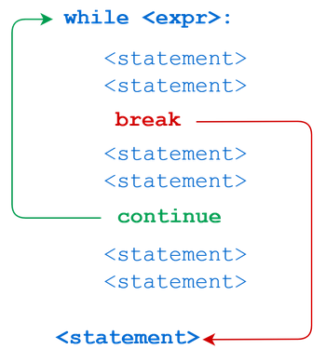
Оператор continue vs оператор break

Slide 13
Enumerate в циклах for
Вывод
1 яблоко
2 банан
3 вишня
4 персик
Enumerate - позволяет автоматически считать итерации цикла
Функция enumerate также принимает необязательный аргумент (значение начала отсчета, по умолчанию 0), который делает ее еще более полезной.
fruits = ["яблоко", "банан", "вишня", "персик"]
for c, value in enumerate(fruits, 1):
print(c, value)

Slide 14
Enumerate в циклах for
for index, item in enumerate(['один', 'два’, 'три', 'четыре']):
print(index, '::', item)
0 :: один
1 :: два
2 :: три
3 :: четыре

Slide 15
Вложенные циклы
Вложенный цикл — это цикл в цикле. Он будет запускаться при каждой итерации основного цикла.
Выведем все фрукты с каждым прилагательным:
adj = ["желтый", "большой", "вкусный"]
fruits = ["апельсин", "банан", "ананас"]
for x in adj:
for y in fruits:
print(x, y)
Вывод:
желтый апельсин
желтый банан
желтый ананас
большой апельсин
большой банан
большой ананас
вкусный апельсин
вкусный банан
вкусный ананас

Slide 16
Задача на циклы
Посчитайте число слов в строке тремя различными способами (два – с использованием цикла, один – без цикла)
s = "Посчитаем количество слов в строке"
count = 0
flag = 0
for i in range(len(s)):
if s[i] != ' ' and flag == 0:
count += 1
flag = 1
else:
if s[i] == ' ':
flag = 0
print(count)
c = 0
s = "Посчитаем количество слов в строке"
for i in s:
if i == ' ':
c += 1
print(c+1)
s = " Посчитаем количество слов в строке " words = s.split() num_words = len(words) print(num_words)

Slide 17
Библиотека Math
Для проведения вычислений с действительными числами язык Питон содержит много дополнительных функций, собранных в библиотеку (модуль), которая называется math.
Для использования этих функций в начале программы необходимо подключить математическую библиотеку, что делается командой
import math
https://docs.python.org/3/library/math.html

Slide 18
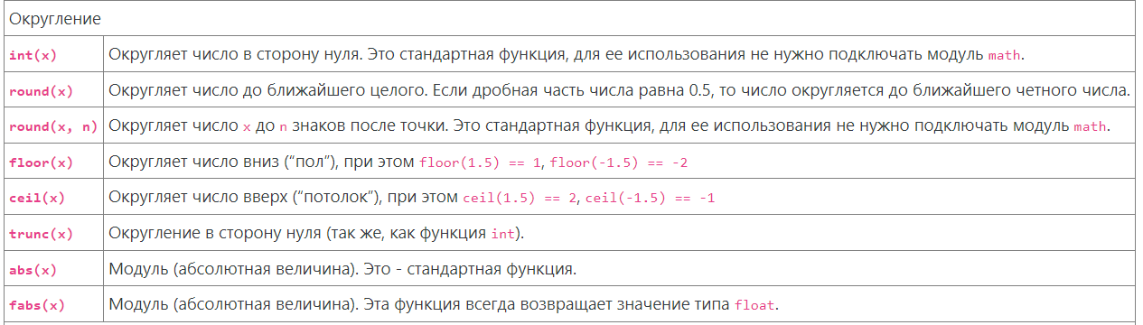
Округление в Math

Slide 19
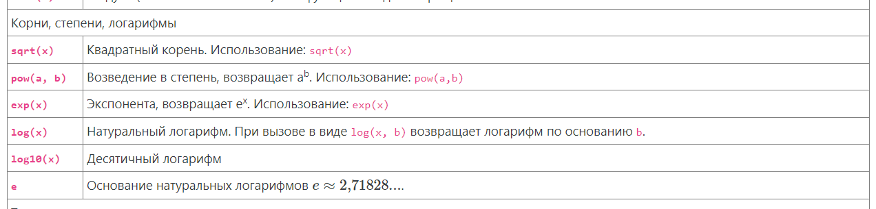
Степени в Math

Slide 20
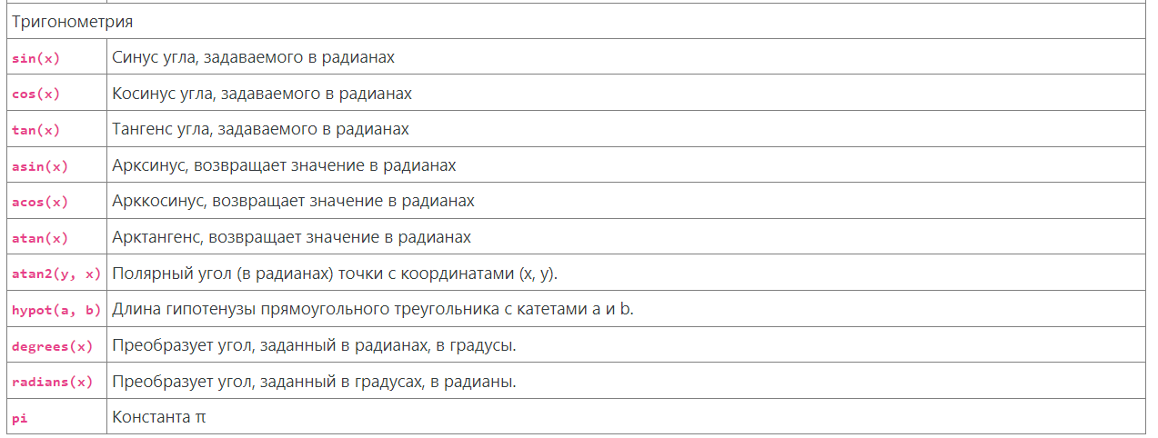
Тригонометрия в Math

Slide 21
Задачи с модулем Math
1) Найдите нецелую часть вещественного числа
import math
x = float(input())
y = x-math.floor(x)
print(y)
import math print(math.modf(1.5)) #(0.5, 1.0)
from math import *
x = float(input())
if x > 1:
a = floor(x)
b = x - a
print(round(b, 2))
else:
print(x)
x = 120.6 print(x % 1)

Slide 22
Задачи с модулем Math
2) Округлите число по российским правилам. Учтите, что round так не работает!
x = float(input())
if x%1 >= 0.5:
print(int(x//1 + 1))
else:
print(int(x//1))
x = float(input())
if x - int(x) == 0.5:
x += 0.1
print(round(x))

Slide 23
Задачи с модулем Math
3) Напишите калькулятор вкладов
p = float(input()) # Годовая процентная ставка
x = int(input()) # К-во рублей вклада
y = int(input()) # К-во копеек вклада
k = int(input()) # Срок вклада
i = 0 # Счётчик лет
kopT = (x * 100) + y # Переводим сумму вклада в копейки
kop = 0 # Сумма вклада с процентами по прошествию і года
while i <= k:
kop = int(kopT + kopT / 100 * p) # Сумма вклада + годовой процент
x = kop // 100 # К-во рублей
y = int(kop % 100) # К-во копеек без дробной части
kopT = (x * 100) + y # Переводим сумму вклада с проц. в копейки
i += 1 # Добавляем год
print(x, y) # Выводим сумму в рублях и копейках итого

Slide 24
Задачи с модулем Math
4) Напишите калькулятор банкнот для входной суммы
x = int (input ('Сдача: '))
print ('Следует сдать:')
print ('банкнот по 2000 руб. -', x // 2000, 'шт.')
x %= 2000
print ('банкнот по 1000 руб. -', x // 1000, 'шт.')
x %= 1000
print ('банкнот по 500 руб. -', x // 500, 'шт.')
x %= 500
print ('банкнот по 100 руб. -', x // 100, 'шт.')
x %= 100
print ('банкнот по 50 руб. -', x // 50, 'шт.')
x %= 50
print ('банкнот по 10 руб. -', x // 10, 'шт.')
x %= 10
print ('монетами -', x, 'руб.')

Slide 25
Итоги занятия
Познакомились с циклами Python
Практиковались писать циклы
Познакомились с математикой в Python
Практиковались применять математические модули

